Slide 1
RAV e PdM dove siamo e dove andiamo
PIACENZA
9 dicembre 2015
Paolo Davoli – Dirigente tecnico
Seminari provinciali per i nuclei di autovalutazione delle scuole

Slide 2
L’anno del RAV
Cosa abbiamo fatto finora?
Nucleo regionale + 9 nuclei provinciali
Conferenze di servizio per 400 DS
Quattro giorni di formazione per i 60 componenti dei nuclei provinciali
Tre seminari di formazione per ciascuna unità di autovalutazione delle scuole (27 incontri in ER, 80 gruppi di lavoro, almeno 2.000 presenze)
Obiettivo dichiarato: non una scuola di meno
Il100% delle scuole dell’Emilia Romagna ha fatto il Rapporto di Autovalutazione

Slide 3
Il Quadro di riferimento della valutazione
Popolazione scolastica
Contesto
Territorio e capitale sociale
Processi gestionali e organizzativi
Pratiche educative e didattiche
Processi educativi e didattici
Esiti formativi ed educativi
Ambiente di apprendimento
Continuità e orientamento
Risultati scolastici
Risultati nelle prove Invalsi
Competenze chiave di cittadinanza
Risultati a distanza
Curricolo progettazione e valutazione
Inclusione e differenziazione
Orientamento strategico
e organizzazione della scuola
Sviluppo e valorizzazione delle risorse umane
Integrazione con il territorio e rapporti con le famiglie
Risorse professionali
Risorse economiche e materiali

Slide 4
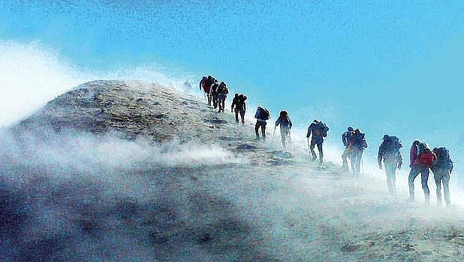
L’esito del RAV
Ogni scuola ha identificato priorità e relativi traguardi, e gli obiettivi di processo adeguati per raggiungerli
PRIORITA’
RIFERITE AGLI ESITI DEGLI STUDENTI
Obiettivo di processo
TRAGUARDI DI LUNGO PERIODO
Obiettivo di processo
Obiettivo di processo

Slide 5
L’esito del RAV
Finalmente, il 3 novembre, pubblicazione RAV
I giornali hanno capito tutto, estrapolando classifiche nei punteggi auto-assegnati dalle scuole
Focalizzazione sulla pubblicazione dei punteggi Invalsi

Slide 6
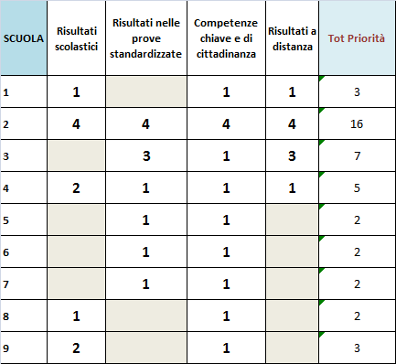
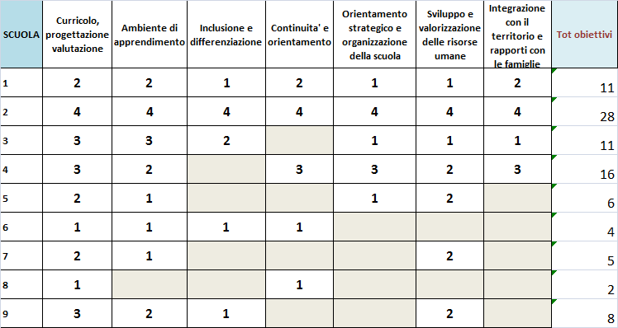
E a Piacenza?
Abbiamo contato priorità e obiettivi

Slide 7
E a Piacenza?

Slide 8
E a Piacenza?

Slide 9
E a Piacenza?

Slide 10
E a Piacenza?

Slide 11
Contestualizziamoci
Lo schema temporale
A.S. 2014/15 Elaborazione del RAV
A.S. 2015/16 Piano di Miglioramento
A.S. 2016/17 Rendicontazione Sociale
Dall’ A.S.2015/16 Valutazione esterna
Il processo è ciclico
Tutte le scuole sono chiamate ad implementare il Piano di Miglioramento a partire da quest’anno
Mentre parte la valutazione esterna a cura di Invalsi
Mentre probabilmente a maggio verranno aggiornati i dati del RAV con anche questionari di percezione

Slide 12
L’anno che verrà
Ultima revisione del RAV …
Il Miur ha condotto una prima analisi e in alcuni Rav sono state riscontrate apparenti incongruenze
Le scuole interessate saranno avvisate di tali aspetti e potranno motivare ulteriormente le loro scelte confermandole o apportare integrazioni o modifiche
Il RAV verrà riaperto per l’ultima volta in una finestra dal 1 al 19 dicembre

Slide 13
L’anno che verrà
Valutazione dirigenti scolastici
Con ricaduta sulla retribuzione di risultato
Anche sulla base del loro contributo organizzativo e gestionale al miglioramento
Partenza della valutazione esterna delle scuole
10% all’anno, quest’anno saranno meno, identificate in parte a campione in parte con criteri definiti
Equipe con ispettore e due esperti, di cui uno esterno al mondo della scuola
Lo scopo non è “validare il RAV” ma validare priorità e obiettivi rispetto alle criticità identificate dall’equipe

Slide 14
Ma intanto …
Intanto è stata approvata la legge 107
POF Triennale (PTOF? POFT? POF3?)
La prima riformulazione significativa del DPR 275/99 Regolamento dell’autonomia
E’ un cambio di prospettiva
POFT include al proprio interno il PdM
Portale unico per i dati della Scuola
Supporto normativo per Scuola in Chiaro
Open Data, sapere vivere nella piazza virtuale
Valorizzazione docenti
Non c’entra con la valutazione di scuole e dirigenti scolastici ma c’entra con il PdM

Slide 15
Il Piano di Miglioramento
E’ importante farlo più che scriverlo
MA è importante anche scriverlo, perché è un piano
E nessuno fa piani per 1000 persone senza scrivere
Quando?
Lo schema generale in tempo per inserirlo nel POFT
Chi
Sotto la responsabilità del DS, il nucleo interno di valutazione eventualmente integrato da altri
Condivisione collegiale, comunque votato nel POFT

Slide 16
Il Piano di Miglioramento
Cosa e Come?
Non c’è un format, ciascuna scuola è autonoma
La nota 1 settembre 2015 contiene alcuni dati che verranno richiesti dal Miur
Indire pubblica un format che le scuole possono adottare e adattare
Con chi?
Indire, università, associazioni professionali, realtà del territorio, …
Da soli? Siamo sicuri che una scuola può fare tutto da sola?

Slide 17
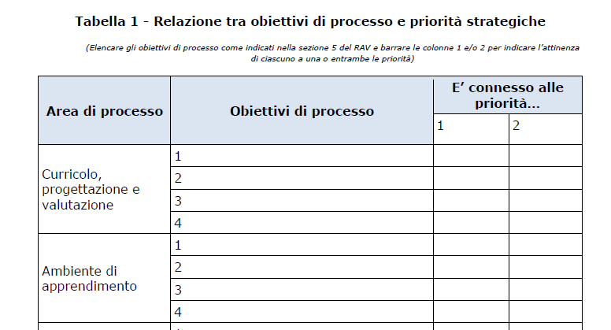
Quattro mosse vincenti
1a - Rivedere priorità e traguardi, ed esaminare la pertinenza degli obiettivi di processo individuati rispetto alle priorità

Slide 18
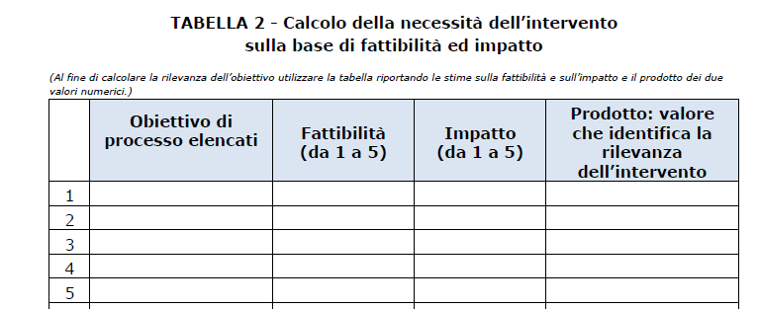
Quattro mosse vincenti
1b - Esaminare fattibilità ed impatto degli obiettivi di processo

Slide 19
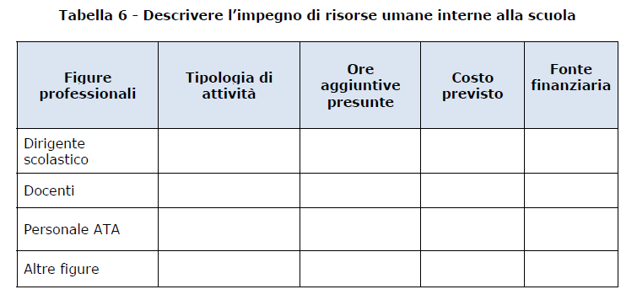
Quattro mosse vincenti
2- Decidere e pianificare le azioni da compiere
Anche in riferimento agli obiettivi comma 7 legge 107
3 - Risorse umane interne ed esterne, strumentali, tempistiche, dettaglio delle attività

Slide 20
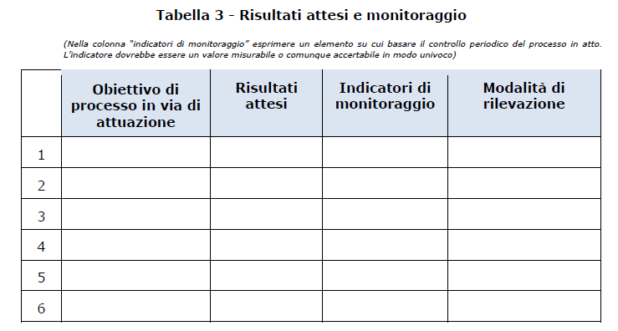
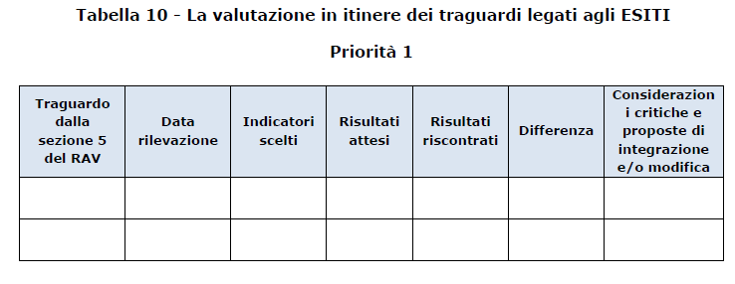
Quattro mosse vincenti
4- Pianificare da subito tempi e modalità di monitoraggio in itinere e finali

Slide 21
Quattro mosse vincenti
5 – Quinta mossa: documentare l'attività del nucleo di valutazione
GRAZIE PER L’ATTENZIONE

Slide 22
I magnifici 7+3
Gruppi guidati dai membri dei nuclei provinciali di Parma e Piacenza
Elena Conforti – 1 ciclo – risultati scolastici
Simona Favari – 1 ciclo – competenze chiave
Antonia Lusardi – 1 ciclo – esiti Invalsi
Maria Antonietta Stellati e Giorgia Guareschi – 1 ciclo – esiti Invalsi
Rita Montesissa – 2 ciclo – risultati scolastici
Beatrice Aimi – 2 ciclo – esiti Invalsi
Mauro Monti – 2 ciclo – esiti Invalsi
Special Guests
Ada Guastoni
Giovanni Zappia

